Slide 1
"Мой режим дня" - классный час в 7 классе школы
newUROKI.net
Введение: Хочу рассказать вам о том, как организовать свой день так, чтобы достичь больших результатов и чувствовать себя комфортно. Этот метод применяется многими успешными людьми и я уверен, что будет полезным для каждого.
Презентация для классного часа в 7 классе по теме: "Мой режим дня"
newUROKI.net
Всё для учителя – всё бесплатно!

Slide 2
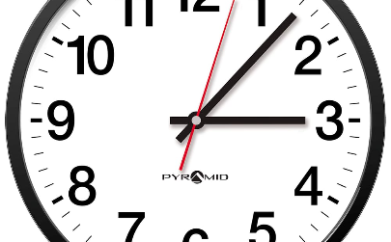
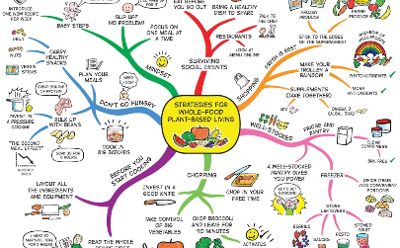
newUROKI.net
Что такое "Режим дня"?
Определение
Применение
Составляйте план
Режим дня - это структура вашего времени, которая определяет, как вы тратите свои часы на различные активности в течение дня.
Когда вы организуете свой день правильно, вы можете управлять своим временем более эффективно, достигать больших результатов и уmenьшить уровень стресса и беспокойства.
Составление плана на день/неделю поможет вам избежать переработки и предотвратит неприятные сюрпризы в последний момент.

Slide 3
newUROKI.net
Компоненты организации времени
Цели
Разделение времени
Определите свои цели и обязательства, чтобы держать их перед глазами на протяжении дня. Новые задачи можно добавлять в течение дня.
Разделите время на блоки, чтобы сделать работу более эффективной и продуктивной.
Приоритеты
Взаимодействие
Обращайте внимание на задачи с высоким приоритетом и выберите ежедневно топ-3 для себя.
Постарайтесь максимально использовать средства связи, чтобы не тратить время на бесполезную переписку или встречи.

Slide 4
newUROKI.net
Зачем нужен баланс в режиме дня?
Лучшее здоровье
Здоровый режим дня может помочь вам лучше спать по ночам, чувствовать себя бодрее в течение дня, улучшить пищеварение и в целом повысить качество жизни.
1
2
3
Высокое качество
Снижение стресса
Режим дня сбалансированный так, что вы возьмёте только нужное кол-во отдыха, чтобы достичь высокой продуктивности.
Правильный режим дня может уменьшить стресс, помочь сохранить мирный ум и повысить уверенность в достижении целей.

Slide 5
newUROKI.net
Практические советы по планированию
Делайте заметки определенной формы
Составить график дня на неделю
Уделяйте внимание своим личным приоритетам
Записывайте пункты и задачи в журнал определенной формы. Это не только удобно, но и позволяет анализировать прогресс, а также замечать ошибки.
Составьте график дня на следующую неделю. Разметьте на нем время для учебы, досуга, коммуникации, отдыха. Это укажет вам, сколько времени нужно на каждую задачу.
Не забывайте о своих личных приоритетах и увлечениях. Важно успеть заниматься тем, что доставит удовольствие.

Slide 6
Результаты анализа своего расписания дня
newUROKI.net
5:30 - 7:00
Утренний бег
7:30 - 8:00
Завтрак
8:00 - 9:00
Дорога в школу
9:00 - 14:00
Учёба
14:00 - 15:00
Обед
15:00 - 17:00
Дополнительные задания
17:00 - 18:00
Свободное время
18:00 - 19:00
Личное время
19:00 - 20:00
Ужин
20:00 - 21:30
Хобби/Спорт
22:00 - 5:30
Сон

Slide 7
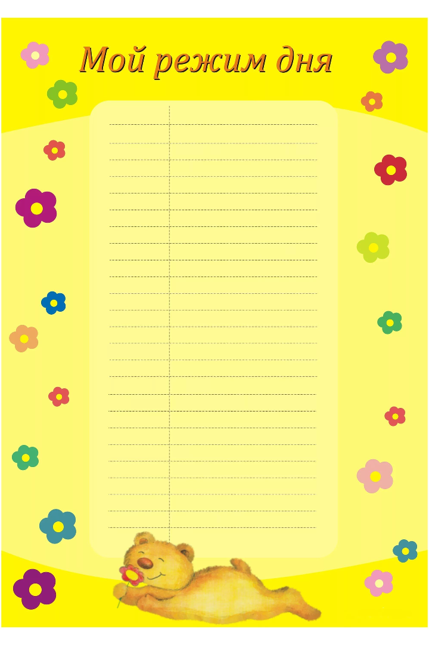
newUROKI.net
Важность эффективного распорядка дня
1
Достижение целей
2
Улучшение здоровья
Планирование позволяет нам анализировать наши цели и достигать их.
Правильный режим дня помогает сохранять здоровье и форму.
3
Распределение времени и улучшение результата
Если вы планируете свои занятия, тогда можете сократить ваши затраты времени на необходимые дела и одновременно улучшаться.

